Slide 1

Colombia como país de tránsito
En los últimos años, en Colombia la detección de casos de migración irregular y tráfico de migrantes se ha incrementado de manera significativa….
¿Se incrementan los riesgos de trata para los migrantes?

Slide 2
RUTAS DEL TRÁFICO DE MIGRANTES (ASIA – COLOMBIA)
TRÁNSITOS
DESTINOS
EUROPA
París
Madrid
Ámsterdam
ASIA
China
India
Nepal Bangladesh
Sri Lanka
SURAMERICA
Colombia
Ecuador
ORIGEN
Fines de Explotación laboral

Slide 3
RUTAS DEL TRÁFICO DE MIGRANTES (ÁFRICA– COLOMBIA)
TRÁNSITOS
Ruta 1
DESTINOS
MOSCÚ
LA HABANA
Ruta 2
DUBAI
C. PANAMA
COLOMBIA
QUITO
ÁFRICA
Somalia
Eritrea
Etiopía
Ghana
Kenya
SURAMÉRICA
Brasil
Perú
Ecuador
Colombia
Venezuela
SUDÁFRICA
ORIGEN
COLOMBIA UN PAÍS DE TRÁNSITO

Slide 4
CIFRAS DE DEPORTACIONES
China, India, Bangladesh, Sry Lanka, Nepal, Pakistán, Afganistán y Líbano
Somalia, Eritrea, Etiopía, Kenya, Gana y Guinea
Cuba y Haití
79,69%
32,36%
876%
Fuente: Grupo Estadísticas y Estudios Migratorios

Slide 5
Lugares de detección
Zona de Ingreso
Zona de salida
Antioquia 103 (19%)
V e n e z u e l a
Santanderes 30 (6%)
P a n a m á
Chocó 57 (11%)
Cundinamarca 62 (11%)
Cauca y Valle 87 (16%)
Nariño 195 (36%)
ECUADOR
Otros Departamentos | # Personas
Amazonas | 8
Atlántico | 2
San Andrés | 2
Huila | 1
Risaralda | 1
E c u a d o r
P e r ú
Fuente: Migración Colombia - Grupo Estadísticas y Estudios Migratorios
B r a s i l

Slide 6
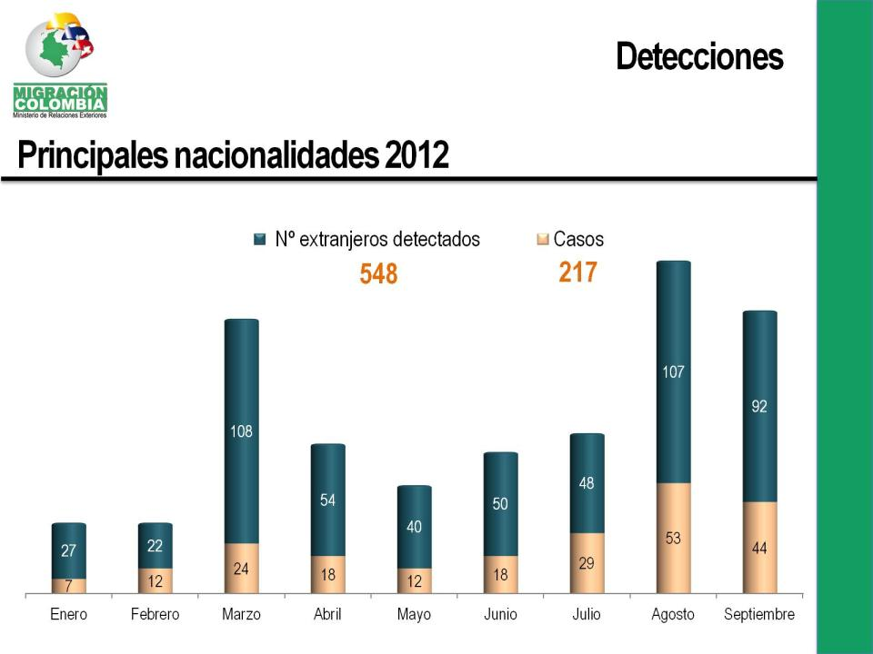
Migrantes detectados Vs. Casos conocidos

Slide 7
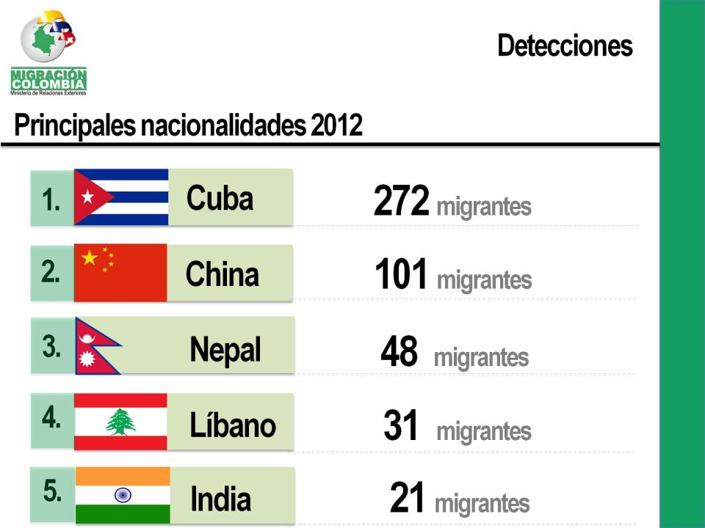

Slide 8
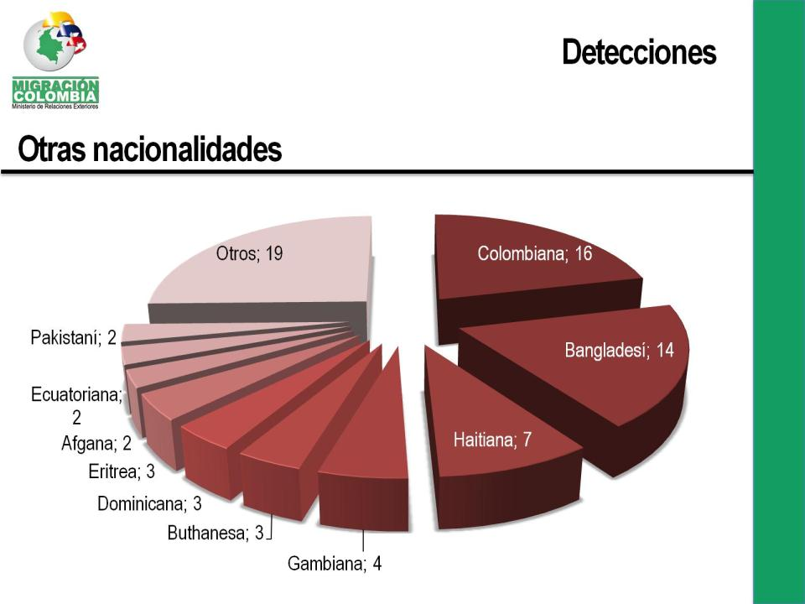

Slide 9
Comportamiento por Región

Slide 10
Gracias…

